Slide 1

Cycloid Reducer
周奕彬

Slide 2
大綱
前情提要
擺線減速機位移方程式
未來目標

Slide 3

前情提要-外擺線減速機

Slide 4

位移方程式
K( a₄cosθ + a₃cosζ,
a₄sinθ + a₃sinζ )
O_{r}(a­₁, 0)
$\left|\overline{\text{KO}\text{r}}\right|$ = a₂

Slide 5

位移方程式
$\left|\overline{\text{KO}\text{r}}\right|$ = a₂
(a₄cosθ + a₃cosζ − a­₁)² + (a₄sinθ + a₃sinζ)² = a₂²
F sinζ + G cosζ = H

Slide 6
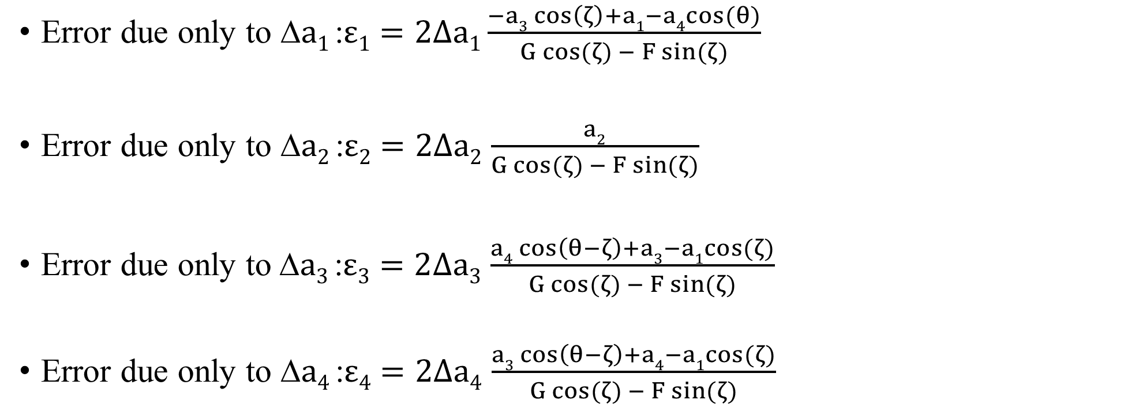
位移方程式-加入誤差項
Error due only to $\text{∆}a1$:$ε1=2∆a1\frac{−a3\cos\left(ζ\right)+a1−a4cos(θ)}{G cos⁡(ζ) − F sin⁡(ζ)}$
Error due only to ∆$a2$:$ε2=2∆a2$ $\frac{a2}{G cos⁡(ζ) − F sin⁡(ζ)}$
Error due only to$\text{∆}a3$ :$ε3=2∆a3$ $\frac{a4\cos\left(θ−ζ\right)+a3−a1cos(ζ)}{G cos⁡(ζ) − F sin⁡(ζ)}$
Error due only to ∆$a4$ :$ε4=2∆a4$ $\frac{a3\cos\left(θ−ζ\right)+a4−a1cos(ζ)}{G cos⁡(ζ) − F sin⁡(ζ)}$

Slide 7
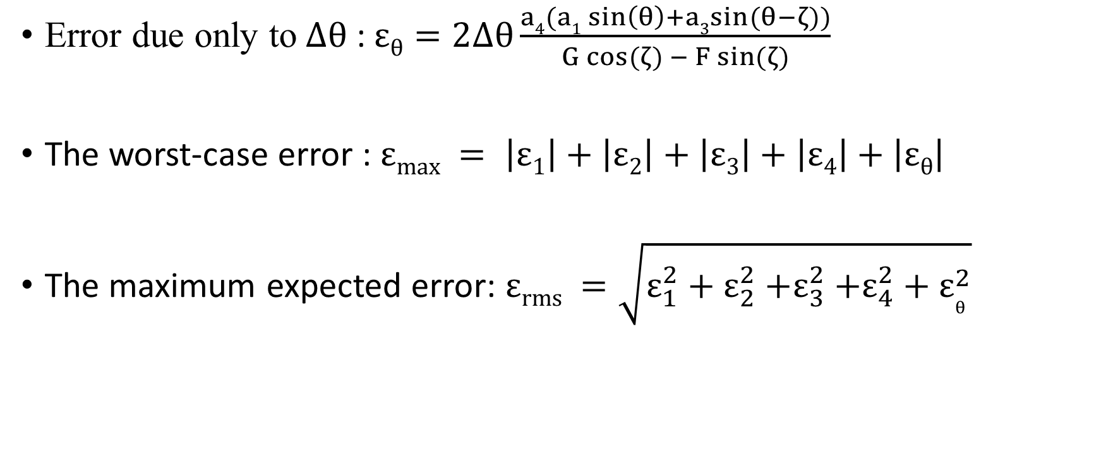
位移方程式-加入誤差項
Error due only to$∆θ$ : $εθ=2∆θ\frac{a4(a1\sin\left(θ\right)+a3sin⁡(θ−ζ))}{G cos⁡(ζ) − F sin⁡(ζ)}$
The worst-case error :$εmax = \left|ε1\right|+\left|ε2\right|+\left|ε3\right|+\left|ε4\right|+\left|εθ\right|$
The maximum expected error: $εrms =\sqrt{ε_{1}^{2}+ε_{2}^{2}{+ε}_{3}^{2}{+ε}_{4}^{2}+ε_{θ}^{2}}$

Slide 8

$a_{1}=R$
$a_{2}=Rc+Rr$
$a_{3}=\left|\overline{K−O_{c}}\right|$
$a_{4}=E$
$θ=ϕ$

Slide 9

$b_{1}=\left|\overline{K−O_{1}}\right|$
$b_{2}=Rc+Rr$
$b_{3}=R$
$b_{4}=E$
$θ=ϕ$ , $θ^{′}=$ $θ−ζ$
$ω^{′}=ω−ζ$

Slide 10
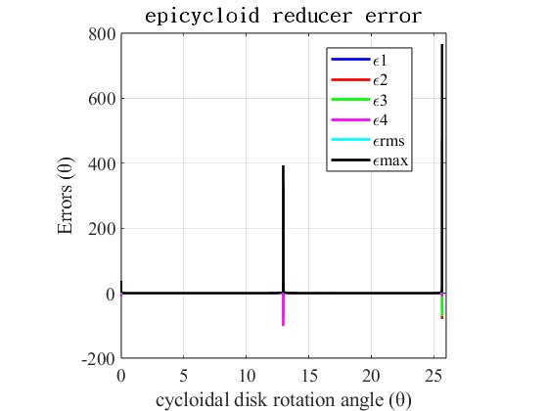

Slide 11
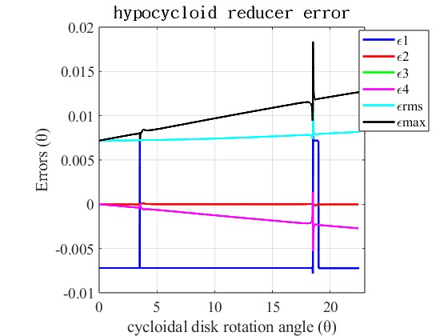
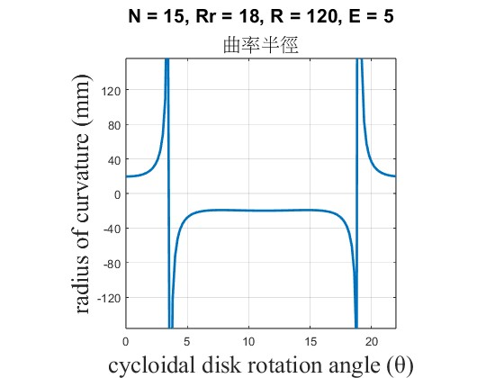

Slide 12
未來目標
內擺線減速機位移方程式
實例分析

